Slide 1
ПДД и правила безопасности для всех

Slide 2
Чтобы не было беды , дорогу где надо переходи!!!

Slide 3
Найди нужный знак и смело иди , но по сторонам гляди!

Slide 4
Под землю спускайся и машин не бойся!

Slide 5
Можешь поверху пройти , машин не встретишь на пути!

Slide 6
Не отвлекай водителя , от этого зависит и твоя жизнь!

Slide 7
Железная дорога - опасное место!

Slide 8
трагедии можно было избежать.

Slide 9
Водоём не место для прогулок!

Slide 10
Если случилась беда ищи подручные средства , близко не подходи.

Slide 11
Вызывай спасателей

Slide 12
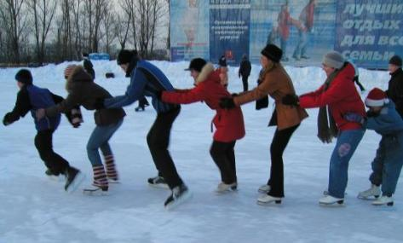
Отдыхай и катайся в специально отведённых для этого местах!

Slide 13
Дома будь осторожен с огнём!!! Звони 01

Slide 14
Не туши пожар самостоятельно , звони 01

Slide 15
Не навреди красоте в лесу

Slide 16
Если в лесу ты увидел пожар , быстро звони в МЧС и беги! Бежать надо так, чтоб ветер дул тебе на встречу.

Slide 17
Не забывай эти простые правила и Ваша семья всегда будет счастливой

Slide 18
Презентацию подготовила учитель ГБОУ СОШ № 800 Купцова Ольга Анатольевна

